Slide 2
Hårt arbete
Idéer är du i behov av i många sammanhang, men det är sällan som idéer dyker upp som snilleblixtar. Ofta måste du jobba hårt för att få fram riktigt bra idéer

Slide 3
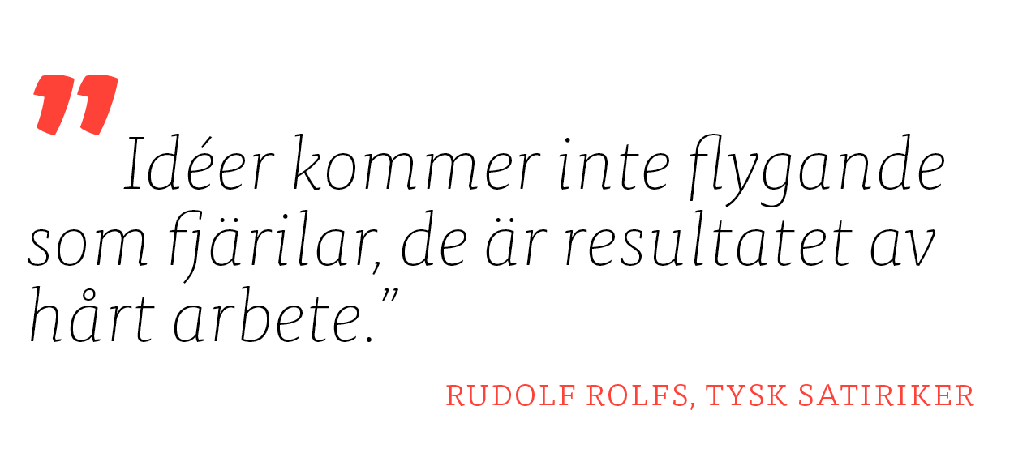
Brainstorming
Används ofta inom näringslivet, exempelvis när man vill utveckla nya produkter eller skapa reklamkampanjer
Metoden är bra att använda för dig och dina projektmedlemmar när ni ska vaska fram er projektidé

Slide 4
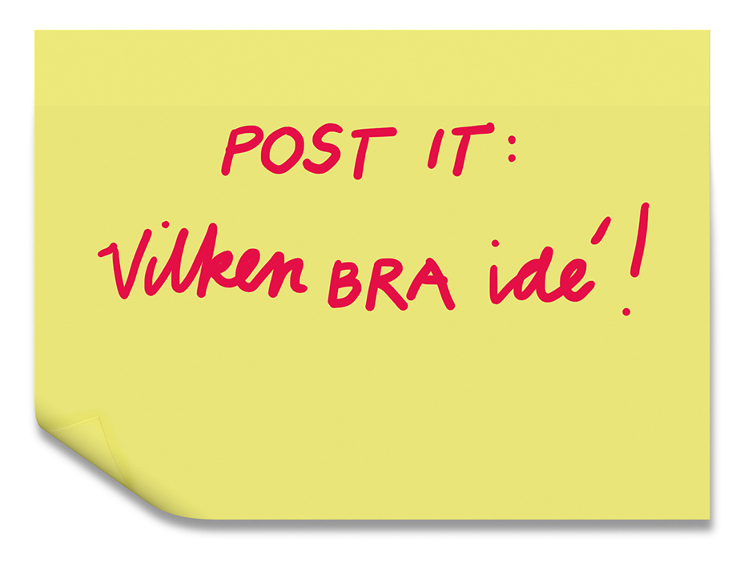
Hur gör man?
En skriver ner alla idéer ni kommer på
En lapp för varje idé, knäppa som seriösa
Låt alla säga precis vad de tänker
Diskutera sedan alla idéer, gå igenom deras för- och nackdelar
Välj ut den idé som ni vill jobba med

